Slide 1
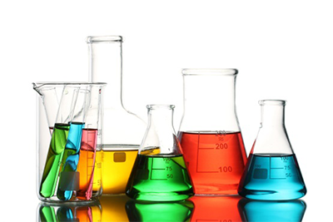
Les solutions
Par : GAOUAOUI R

Slide 2
Qu’est-ce qu’une solution ?
Une solution est un mélange homogène résultant de la dissolution d'un ou plusieurs soluté dans un solvant.
Les molécules de soluté sont alors solvatées et dispersées dans le solvant.

Slide 3
Qu’est-ce qu’une solution ?
A retenir :
Le soluté peut être solide, liquide ou gazeux, mais sera toujours en petite quantité par rapport au solvant.
Une solution peut contenir soit des molécules, soit des ions, soit les deux.
Lorsque le solvant est l’eau, on parle de solution aqueuse.

Slide 4


Solutions (exemples)
Solide dissout dans un liquide
Notes:
La mer

Slide 5
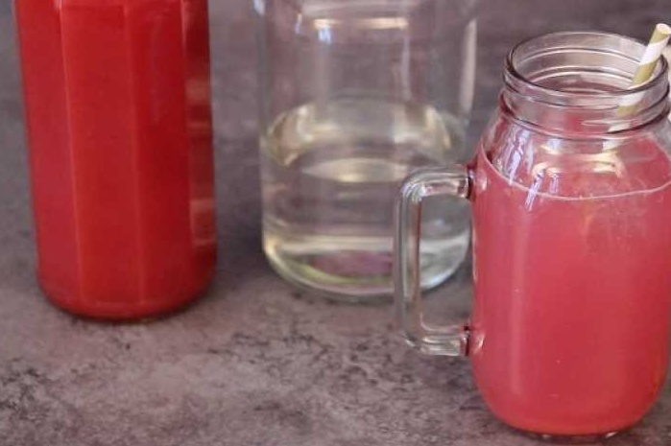
Solutions (exemples)
Liquide dissout dans un liquide

Slide 6

Solutions (exemples)
Gaz dissout dans un liquide

Slide 7
La solubilité
La solubilité d'une substance correspond à la quantité maximale de soluté pouvant se dissoudre dans un certain volume de solvant à une température spécifique.
Elle est exprimée par la formule suivante:
s = m / V
La solubilité permet de déterminer la masse maximale de soluté qui peut être dissoute dans un solvant. C’est une donnée à prendre en compte lors de la préparation d’une solution.

Slide 8
La solubilité
Exemple:
La solubilité du sulfate de magnésium est de 255 g/L. Une solution de 200 mL pourra donc contenir une masse maximale de:
m = s.V
m= 255.0,200
donc: m = 51,0 g de sulfate de magnésium

Slide 9
La solubilité
La solubilité dépend des forces intermoléculaires entre :
Les particules du soluté les unes aux autres.
Les particules du soluté à celles du solvant.
Les particules de solvant les unes aux autres.
Plus les forces d'attraction entre le soluté et le solvant sont fortes, plus la solubilité du soluté dans le solvant sera élevée.

Slide 10
La solubilité
Une solution se crée lorsque les particules de soluté sont attirées par celles du solvant.
Pour cela, tous les liens intermoléculaires des particules de soluté doivent être rompus, permettant ainsi aux particules de soluté de se lier à celles du solvant.

Slide 11
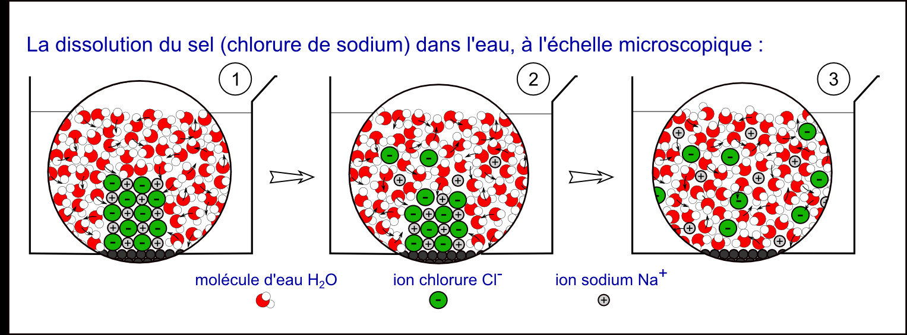
La solubilité

Slide 12
Solubilité maximale
Pour chaque soluté dissous dans un volume spécifique de solvant, il existe une limite de concentration à une température donnée, au-delà de laquelle le soluté ne peut plus se dissoudre. Cette limite est appelée la solubilité maximale.

Slide 13
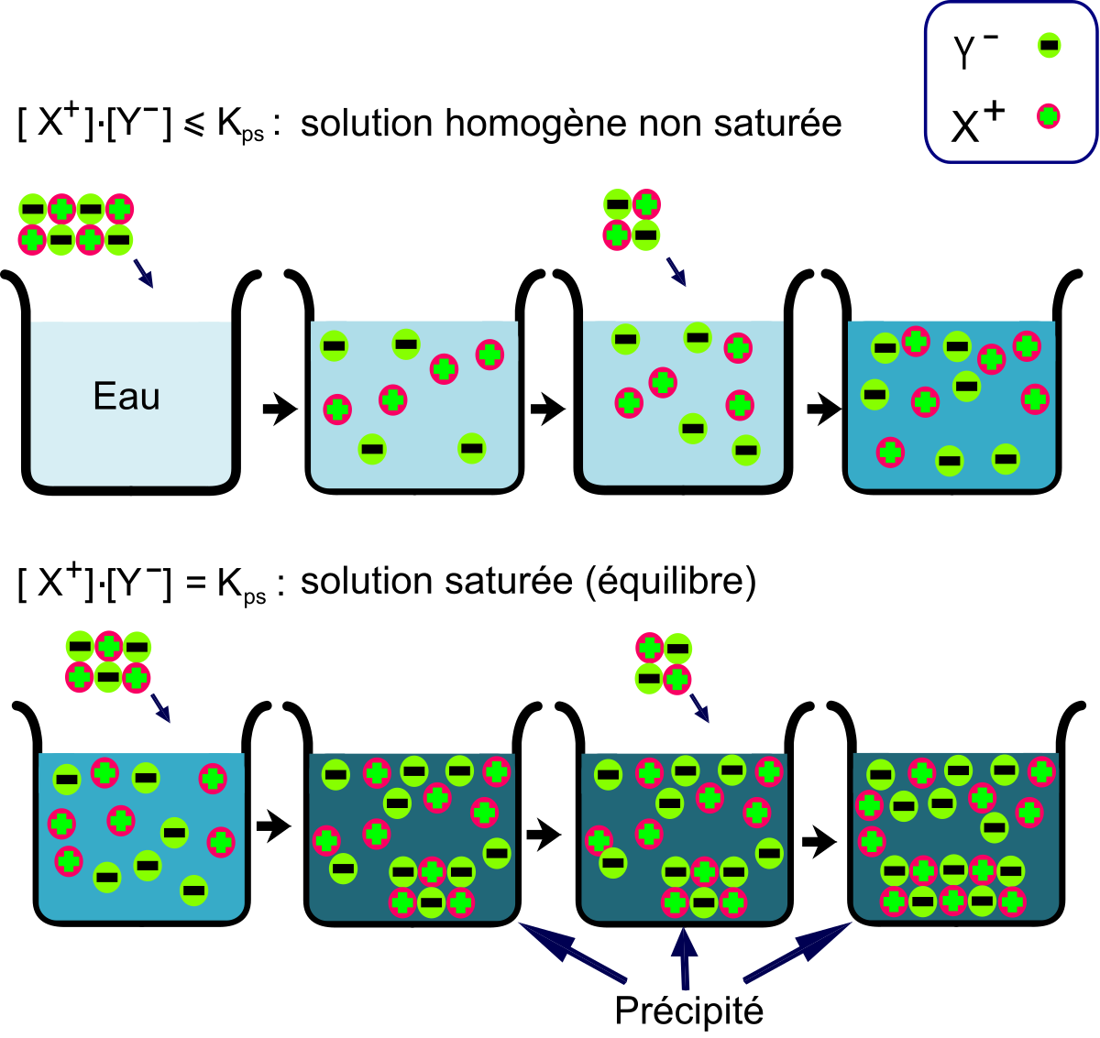
Solubilité maximale

Slide 14
Solution Saturée
Une solution saturée est une solution dans laquelle le soluté a atteint sa concentration maximale à une température donnée. Dans cet état, aucune quantité supplémentaire de soluté ne peut se dissoudre.
Dans cette condition, un équilibre est établi entre le soluté dissous et le soluté qui reste sous forme solide.
Si l'on ajoute davantage de soluté, celui-ci ne se dissoudra pas et se déposera au fond de la solution.

Slide 15

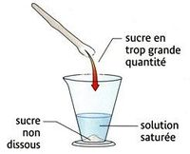
Solution Saturée

Slide 16
La concentration
La concentration d'une solution est la quantité de soluté présente dans un volume donné de solvant ou de solution.
Elle peut être exprimée de différentes manières, comme la molarité (moles de soluté par litre de solution), la masse par volume (grammes de soluté par litre de solution), ou en pourcentage.
on distingue deux types de concentrations:
Concentration molaire
Concentration massique

Slide 17
La concentration massique
La concentration massique cm d'une espèce chimique en solution (soluté) est la masse m de cette espèce chimique présente dans un litre de solution:
C = m
V
C : concentration massique en g/L
m: masse de soluté en g
V : volume de la solution en litre

Slide 18
La concentration molaire
La concentration molaire d’une espèce chimique en solution C est la quantité de matière n de cette espèce présente dans un litre de solution:
C = n
V
C : concentration molaire (mol/L ou M)
n: quantité de la matière (moles)
V : volume de la solution (litre)

Slide 19
La molarité
La molarité est une mesure de la concentration d'une solution, définie comme le nombre de moles de soluté dissous dans un litre de solution.
Elle est exprimée en moles par litre (mol/L).
La formule pour calculer la molarité (M) est :
Moles de soluté
M=
Volume de la solution en litres
Par exemple, une solution contenant 1 mole de soluté dans 1 litre de solution a une molarité de 1 mol/L.

Slide 20
La molalité
La molalité est une mesure de la concentration d'une solution, définie comme le nombre de moles de soluté par kilogramme de solvant.
Elle est exprimée en moles par kilogramme (mol/kg).
La formule pour calculer la molalité (m) est :
Moles de soluté
m=
masse de solvant en Kg

Slide 21
La molalité
Par exemple, si vous dissolvez 1 mole de soluté dans 1 kilogramme de solvant, la molalité de la solution est de 1 mol/kg.
La molalité est particulièrement utile dans les études thermodynamiques, car elle ne dépend pas de la température et est plus stable que la molarité lorsqu'il s'agit de changements de volume dus à des variations de température.

Slide 22
La dilution
Diluer une solution, c’est augmenter le volume du solvant de la solution sans changer la quantité de matière du soluté.
La solution que l’on veut diluer est appelée solution mère. Son volume sera noté Vm, sa concentration sera notée cm.
La ou les solutions obtenues à partir de la solution mère seront appelées solutions filles. Leur volume sera notée Vf et sa concentration sera notée cf .

Slide 23
La dilution
D’après la définition d’une dilution, la quantité de matière du soluté ne change pas ; alors en utilisant la formule suivante:
n = cm×Vm = cf×Vf

Slide 24
Préparation d’une solution fille de concentration voulue :
exemple :
On dispose d’une solution mère d’acide chlorhydrique de concentration 1,0 mol/L. On veut obtenir une solution fille de volume 100 mL et de concentration 0,10 mol/L.
calculez de volume de solution mère que l’on doit prélever ?
Réponse: Vm =Cf . Vf/Cm
Vm = (0,10)(100/1000)/1,0=0,01
Vm =0,01 L= 10ml

